Slide 1
图像处理第五次授课
来舒阳

Slide 2
一、OpenCV的一些补充
二、关于C++
三、关于树莓派

Slide 3
1、ROI区域的提取
ROI区域又称感兴趣区域，是在图像中“截取”一块区域的方法。
ROI区域提取是“传地址”
clone()或者copy()方法是传值
类似于C语言中的传指针和传值（深复制和浅复制）。

Slide 4
提取ROI区域的两种方式
（1）使用Rect类
ROIimage = srcImage(Rect(120,130,200,100));
ROIimage=0;//将这块区域涂黑
指定矩形区域的左上角坐标和矩阵的长宽
（2）使用Range类
ROIimage = srcImage(Range(130,130+100),Range(120,120+200));
前者表示矩阵的行的取值范围，后者表示矩阵的列的取值范围

Slide 5
2、图像的线性混合
addWeighted()函数
函数原型
void addWeighted()(
InputArray src1,//第一幅图像
double alpha,//第一幅图像的权重
InputArray src2,//第二幅图像
double beta,//第二幅图像的权重
double gamma,//加到总和上的标量
OutputArray dst,//输出图像
int dtype=-1;//输出图像的深度

Slide 6
所做操作：
dst=src1[i]*alpha+src2[i]*beta+gamma;
示例：
AddWeighted(srcImage2,0.5,srcImage3,betaValue,0.0,dstImage);
ATTENTION：参数中的三幅图像必须有同样的类型（通道、深度）和尺寸！

Slide 7
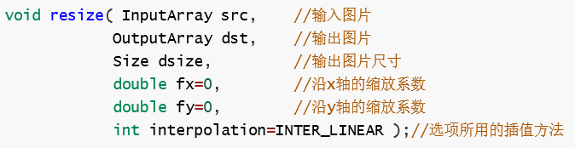
3、图像尺寸的调整
resize()函数
函数原型
图片尺寸和缩放系数必须且只能填一个

Slide 8
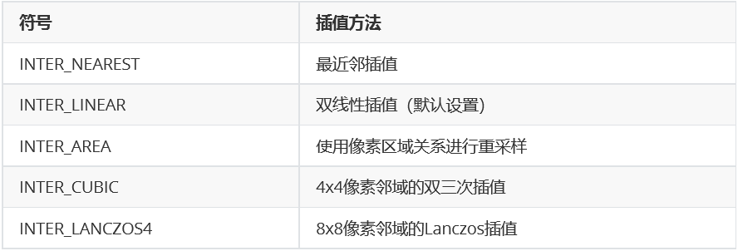

插值方法
示例：

Slide 9
4、仿射变换
表示两幅图像之间的映射关系。
是一个向量空间进行一次线性变换并接上一个平移，变换为另一个向量空间的过程。
特点：一一映射
三种常见变换形式：旋转、平移、缩放。

Slide 10
warpAffine()函数
函数原型
void warpAffine(
InputArray src,//输入图像
OutputArray dst,//目标图像
InputArray M,//2*3的变换矩阵
Size dsize,//输出图像的尺寸
int flags=INTER_LINERAR,//插值方法
int borderMode=BORDER_CONSTANT,
const Scalar& borderValue=Scalar());

Slide 11
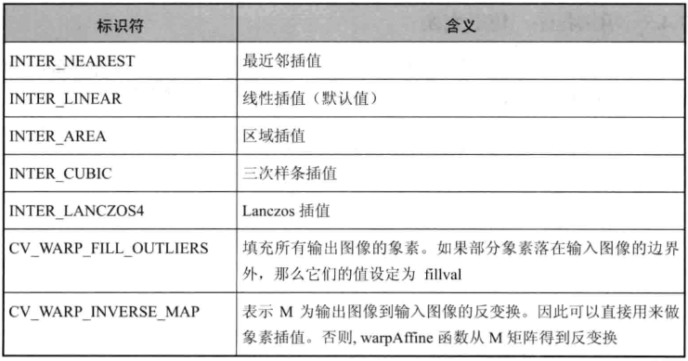
插值方式：

Slide 12
getRotationMatric2D()函数
由旋转角度和旋转中心计算出旋转矩阵
函数原型
void getRotationMatrix2D(
Point2f center,//源图像的旋转中心
double scale,//旋转角度
正值表示逆时针旋转
单位是角度制
double scale,//缩放系数

Slide 13
warpAffine()进行的运算：
dst(x,y)=
src(M11x+M12y+M13,M21x+M22y+M23);
getRotationMatric2D()计算的矩阵：
[a*b (1-a)*center.x-b*center.y
-b*a b*center.x+(1-a)*center.y]
其中 a=scale*cos(angle)
b=scale*sin(angle)

Slide 14
getAffineTransform()函数
由三对点计算放射变换
函数原型
Mat* getAffineTransform(
const Point2D32f* src,
//源图像的三个点坐标数组
const Point2D32f* dst);
//目标图像的三个点坐标数组

Slide 15
代码示例：
Point2f srcTriangle[3];
Point2f dstTriangle[3];
……//依次赋值
warpmat1=getAffineTransform(srcTriangle,dstTriangle);//获得矩阵1
warpAffine(srcImage,dstImage1,warpmat1,dstImage1.size());//进行仿射变换
warpmat2=getRotationMatrix2D(center,angle,scale);//获得矩阵2
warpAffine(srcImage,dstImage2,warpmat2,dstImage2.size());//进行仿射变换

Slide 16
图像金字塔
直方图均衡化
模板匹配
角点检测
。。。。。。

Slide 17
二、关于C++
类的概念
重载
构造函数和析构函数
标准模板库STL

Slide 18
类的特点：
封装性，继承性，多态性
private protected public
类&对象
成员函数
变量成员
静态成员函数/变量

Slide 19
cin&cout string类
泛型
标准模板库STL
分为顺序性容器、关联式容器和容器适配器

Slide 20
Vector容器
是一个线性顺序结构，相当于数组。
大小可以自动扩展。
创建时会自动分配一块连续的内存空间进行存储，大小可以自定义也可以vector默认指定；当存储的数据超过分配空间时，会重新分配一块内存。

Slide 21
特点：
（1）随机访问方便
（2）节省空间
（3）内部进行插入、删除的效率非常低（可以使用迭代器遍历操作,或者insert和erase方法）
（4）只能在vector的最后进行push和pop
（5）为达到最优性能，最好在创建时就指定大小

Slide 22
常用操作：
创建一维容器：
vector<int> a;
vector<int> a(10);
vector<int> a(10,20);
创建二维容器：
vector<vector<类型>>
pushback(),popback()操作，排序等
示例

Slide 23
三、关于树莓派
Linux系统的使用
树莓派GPIO、串口、多线程的使用
OpenCV的运行

Slide 24
常用命令（群里的那本资料）
摄像头名称所在路径
/sys/class/video4linux/video0/name
USB串口所在路径
/dev/ttyUSB0

Slide 25
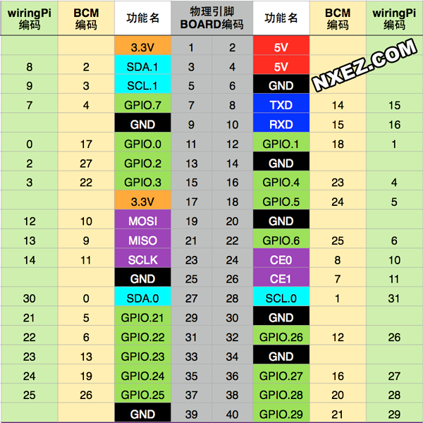

Slide 26
GPIO的使用
#include <wiringPi.h>
int main()
{
//使能GPIO
wiringPiSetup();
//设置28引脚为输出状态
pinMode(28,OUTPUT);
//写引脚状态
digitalWrite(28,HIGH);
usleep(500000);
digitalWrite(28,LOW);
}

Slide 27
串口的使用
（直接看代码）
多线程的使用
#include <pthread>
using namespace std;
piThreadCreate(read_Image);
PI_THREAD (read_Image)
{…}

Slide 28
运行程序
方案一：
下载个QT Creator，编写pro文件后依赖软件运行。
方案二：
编写Makefile文件，直接用命令行进行运行。

Slide 29
Thank you!

